Slide 1
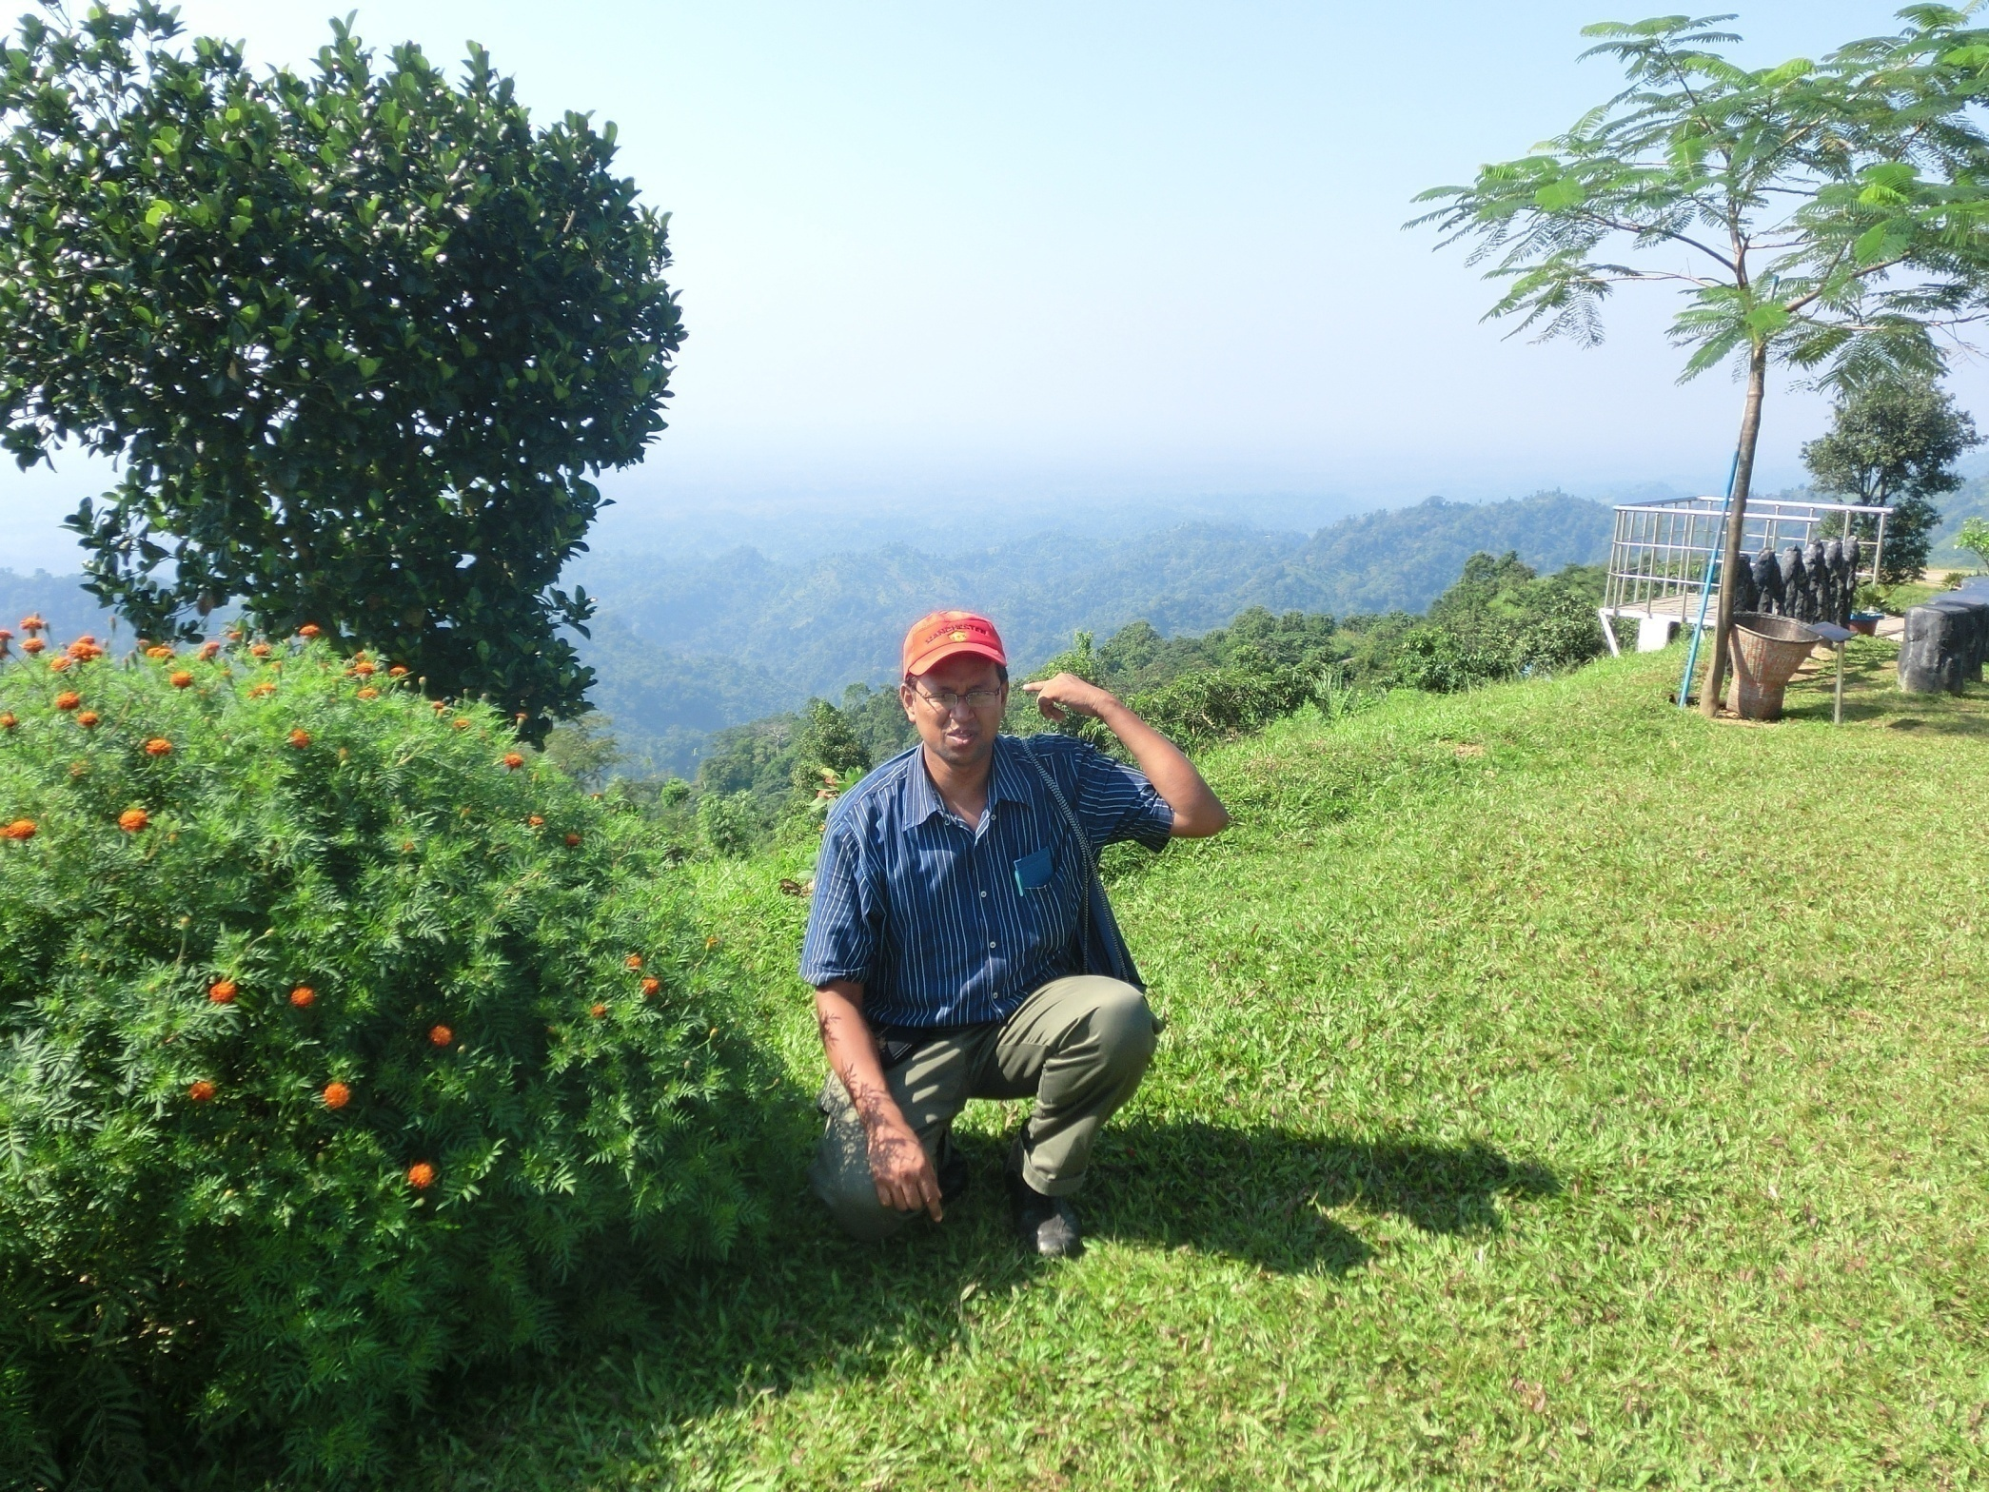
জীববিজ্ঞানের ক্লাসে স্বাগতম

Slide 2
পরিচিতি
শ্রেণিঃ একাদশ
বিষয়ঃ জীববিজ্ঞান
অধ্যায়ঃ ৪
পাঠঃ ৪
সময়-৪৫মিনিট
মোহাম্মদ মাহফুজুর রাহমান খান
সহকারী অধ্যাপক, উদ্ভিদবিজ্ঞান, ঢাকা উদ্যান সরকারি মহাবিদ্যালয়,
মোহাম্মদপুর, ঢাকা-১২০৭।

Slide 3
ধানের ব্যাক্টেরিয়াল ব্লাইট রোগ

Slide 4
শিখনফল
এ পাঠ শেষে শিক্ষার্থীরা...
ধানের ব্লাইট রোগের কারণ বলতে পারবে।
ধানের ব্লাইট রোগের পরজীবী সম্পর্কে বর্ণনা করতে পারবে।
ধানের ব্লাইট রোগের লক্ষণ বলতে পারবে।
ধানের ব্লাইট রোগের প্রতিকার ব্যাখ্যা করতে পারবে।

Slide 5
Xanthomonas orizae দ্বারা এ রোগ হয়
এটি দন্ডাকৃতির, 1.2 X ০.৩-০.৫ Βm, মোটা ও খাটো
এরা গ্রাম নেগেটিভ,স্পোর হয় না, একক ভাবে থাকে
এদের একটি ফ্ল্যাজেলাম থাকে, কোন ক্যাপসিউল নাই
অ্যাগার মাধ্যমে গোলাকার, মসৃন, হলুদাভ ও চকচকে কলোনি উৎপন্ন করে
ধান গাছের ব্লাইট রোগ

Slide 6
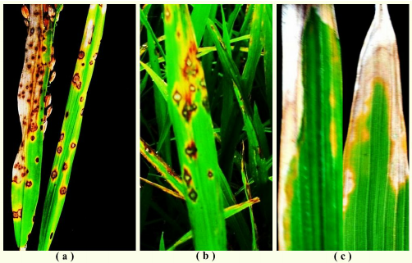
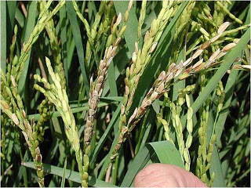
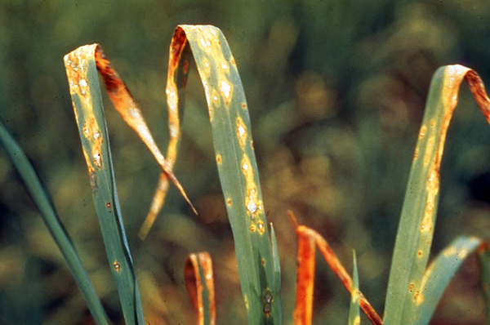
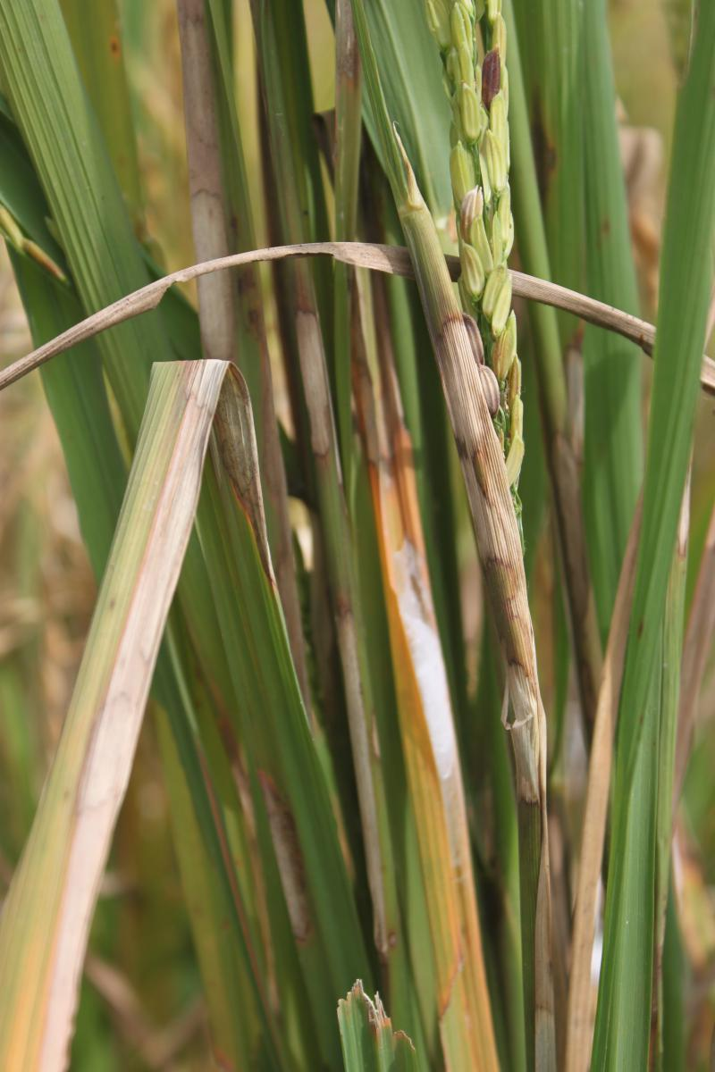
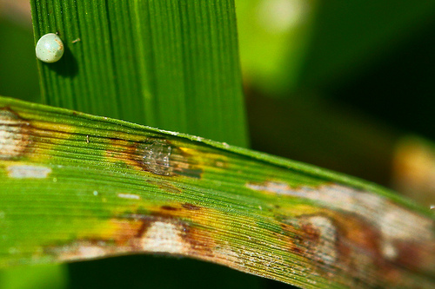
রোগ লক্ষন
পাতার শীর্ষে প্রথম রোগ লক্ষণ দেখা যায়
সকালে সাদা বা অর্ধস্বচ্ছ রস বের হয়
প্রকট আক্রমনে ক্ষতস্থান ধুসর বর্ণের হয়, পাতা শুকিয়ে গাছ মরে যায়
ধানের ছড়া বন্ধা হয়, শীষে কোন ফলন হয় না
দাগ ক্রমশ দৈর্ঘ্য ও প্রস্থে বাড়ে এবং ক্রমশ হলুদ বা হলদে সাদা বর্ণের, কিনারা ঢেউ খেলানো হয়

Slide 7
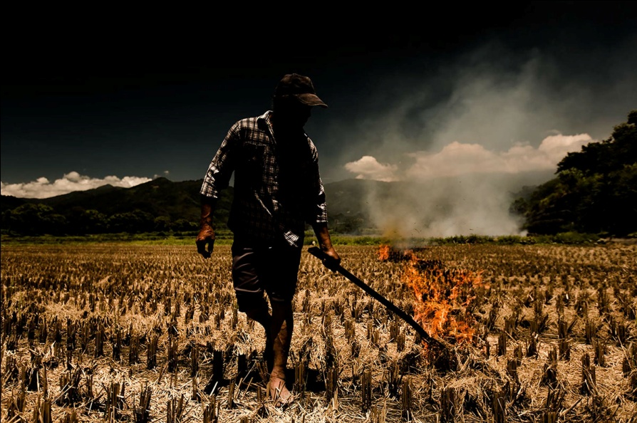
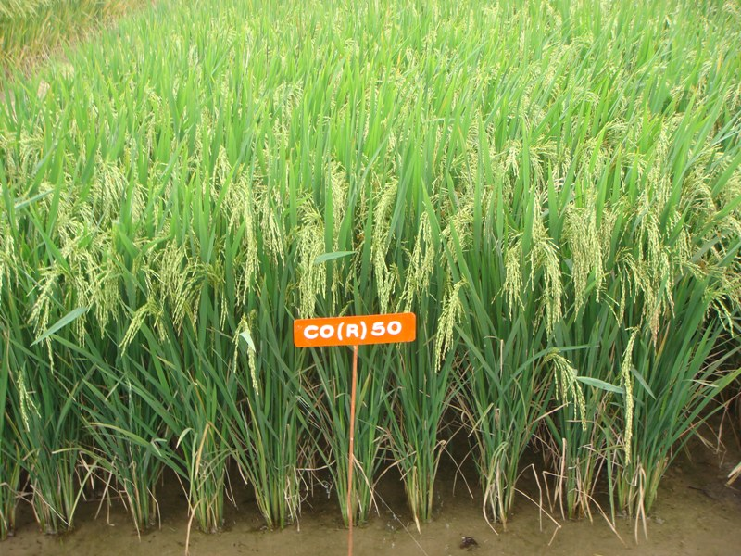
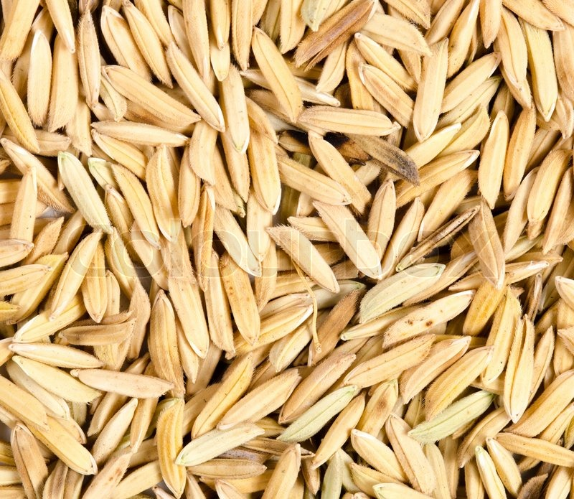
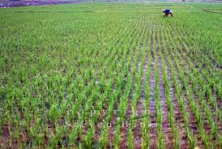
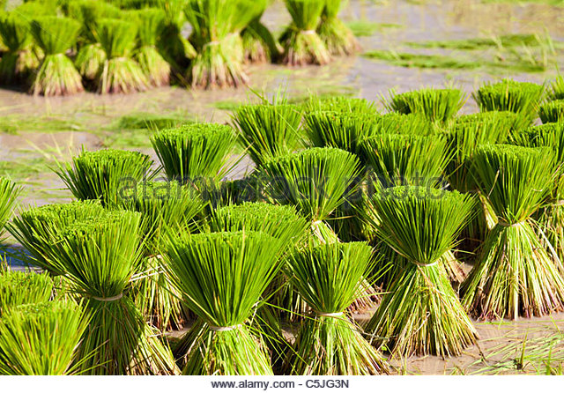
প্রতিকার
রোগ প্রতিরোধক্ষম জাত চাষ
চারা গাছের পাতা ছাটাঁই না করা
বীজ বপনের আগে জমি ভাল ভাবে শুকিয়ে, আগাছা ও পরিত্যক্ত খড় পুড়িয়ে ফেলা
ব্লিচিং পাউডার ও জিঙ্ক সালফেট দিয়ে বীজ শোধন
জমিকে আগাছা মুক্ত রাখা,পানি সীমিত রাখা ও চারার ঘনত্ব, সার প্রয়োগ বিজ্ঞান সম্মত হওয়া

Slide 9
দলগত কাজ
ব্লাইট রোগের জীবনুটির চিত্র অংকন করে ক্লাসে উপস্থাপন কর।
সময়ঃ ৬ মিনিট

Slide 10
মূল্যায়ন
১। কোন অনুজীবের কারনে ধানের ব্লাইট রোগ হয়?
২। ধানের ব্লাইটরোগ সৃষ্টিকারী ব্যাক্টেরিয়ার বৈশিষ্ট্য বল।
৩। ধানের ব্লাইট রোগের লক্ষণ বর্ণনা কর।
৪। ধানের ব্লাইট রোগ থেকে রক্ষা পেতে আমাদের কি করা প্রয়োজন?

Slide 11
বাড়ির কাজ
ছুটির দিনে মাঠে গিয়ে কৃষকের কাছ থেকে ধানের ব্লাইট রোগের বিস্তারিত তথ্য সংগ্রহ করে (দলে ) লিখে আনবে।

Slide 12
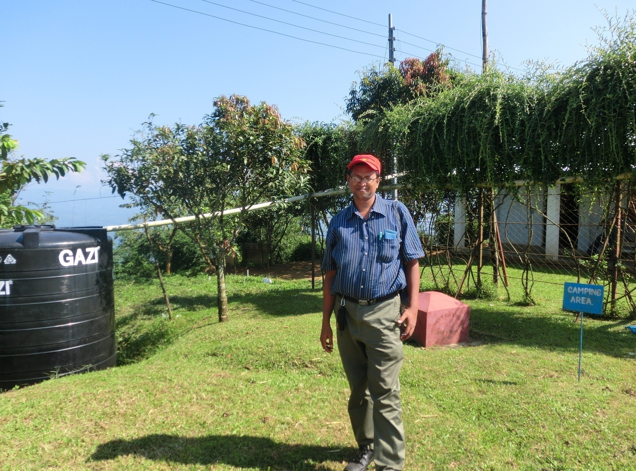
ধন্যবাদ

